Slide 1

인텔 OpenCV 프로젝트
인생360컷
주제 : 파노라마 이미지 합성을 통한 사진 편집기
OpenCV Project
Intel_AI_Edge_Academy_7

Slide 2
목차
주제 선정 및 목표
팀원 소개
플로우차트
구현
5. 향후 계획
OpenCV Project
Intel_AI_Edge_Academy_7

Slide 3
1. 목표
1. 넓은 공간을 촬영할 때 쓰는 파노라마 기법
2. 파노라마 이미지 합성
3. 얼굴 인식 후 캐릭터 프레임 합성
4. 서로다른 질감의 이미지 필터를 적용
OpenCV Project
Intel_AI_Edge_Academy_7

Slide 4
2. 팀원 소개
오민지 OpenCV 얼굴 인식 구현, 캐릭터 프레임 제작
황경태 OpenCV 파노라마 이미지 합성, 크롭 필터 제작
황진영 Qt GUI 구성, 발표 준비
OpenCV Project
Intel_AI_Edge_Academy_7

Slide 5
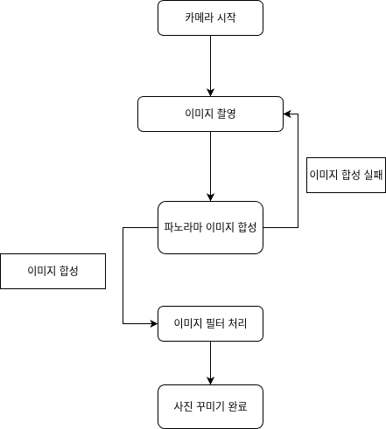
3. 플로우차트
OpenCV Project
Intel_AI_Edge_Academy_7

Slide 6
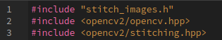
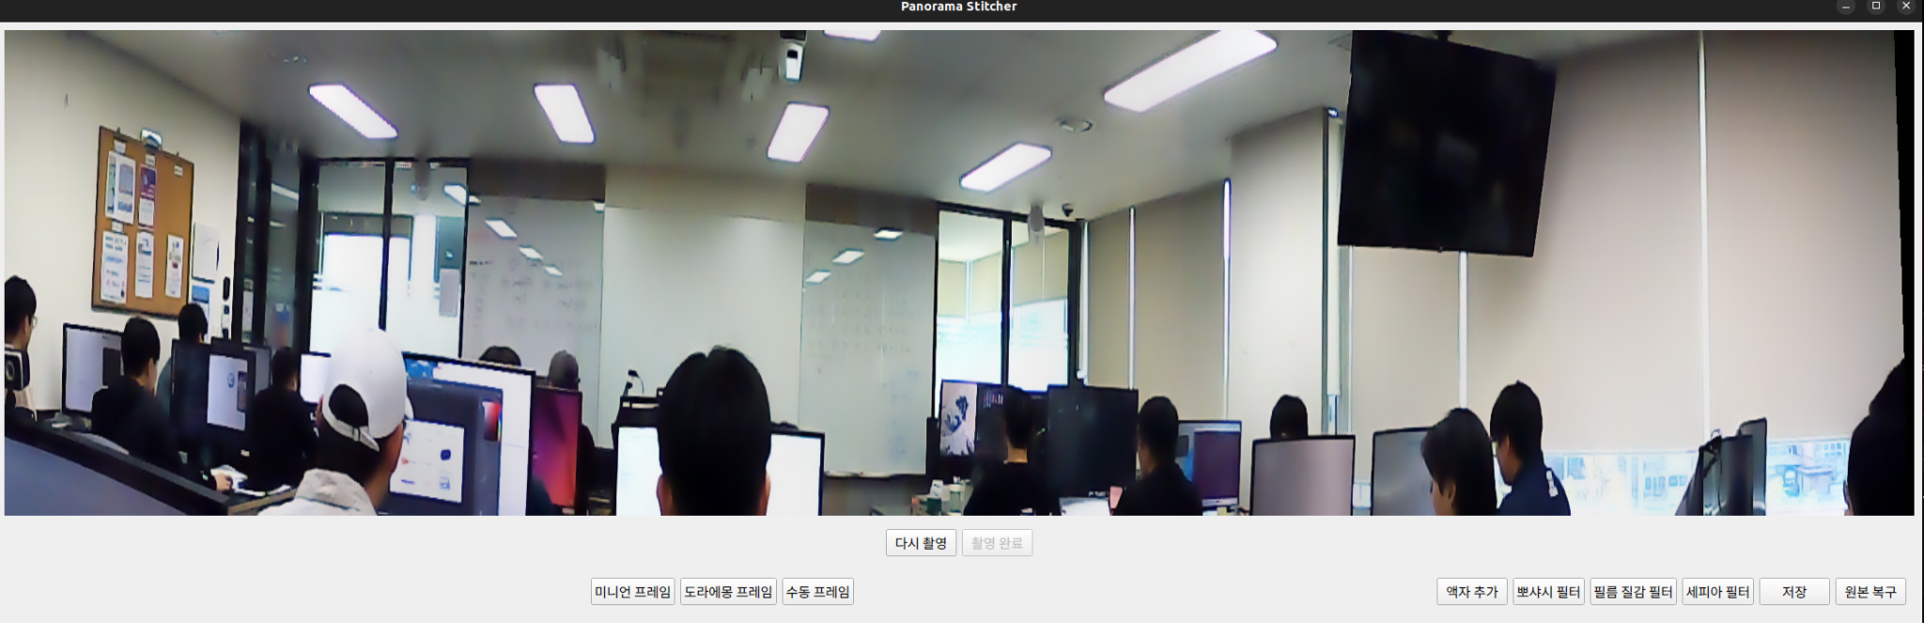
4. 구현
파노라마 이미지 합성
Stitch - OpenCV 파노라마 합성 API
이미지 입력(연속적)
특징점 매칭
Homography 계산
이미지 정렬
파노라마 이미지 생성
OpenCV Project
Intel_AI_Edge_Academy_7

Slide 7
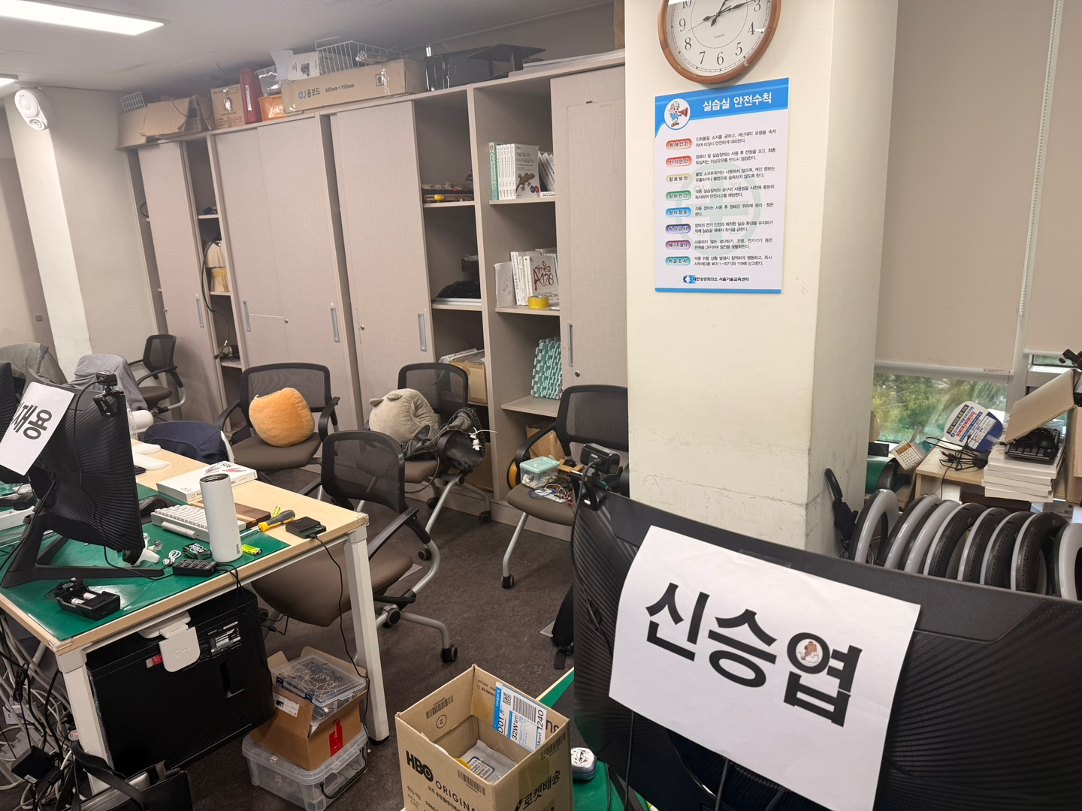
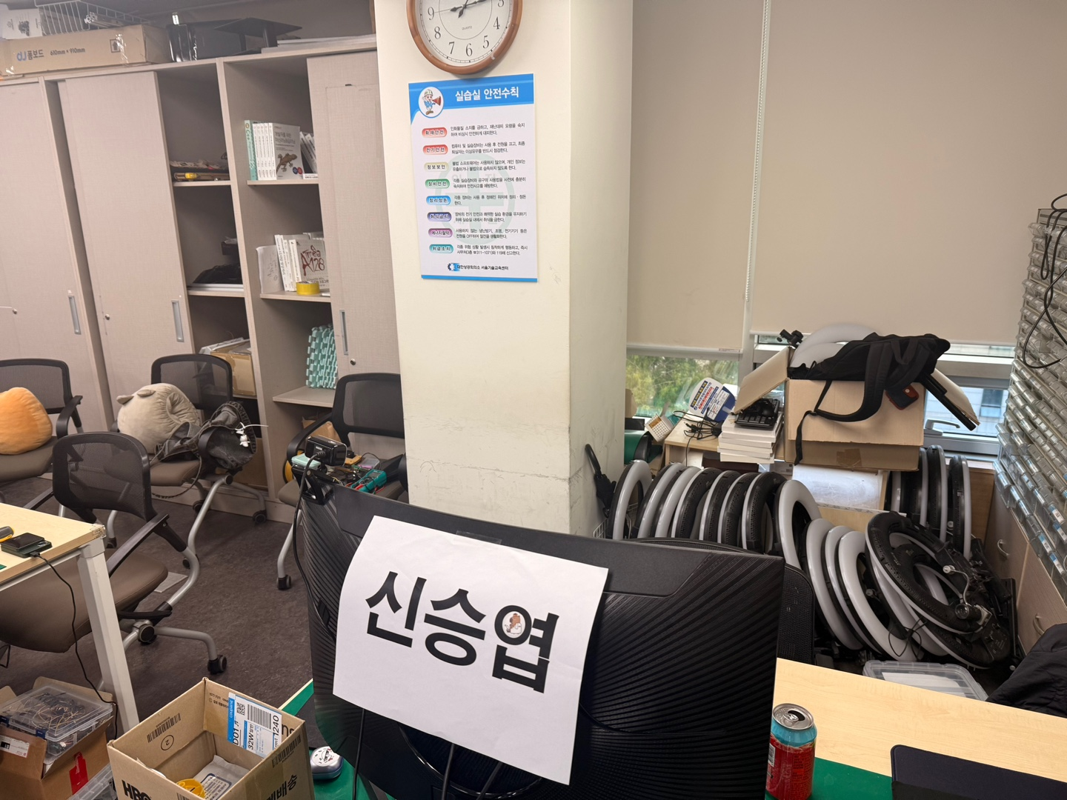
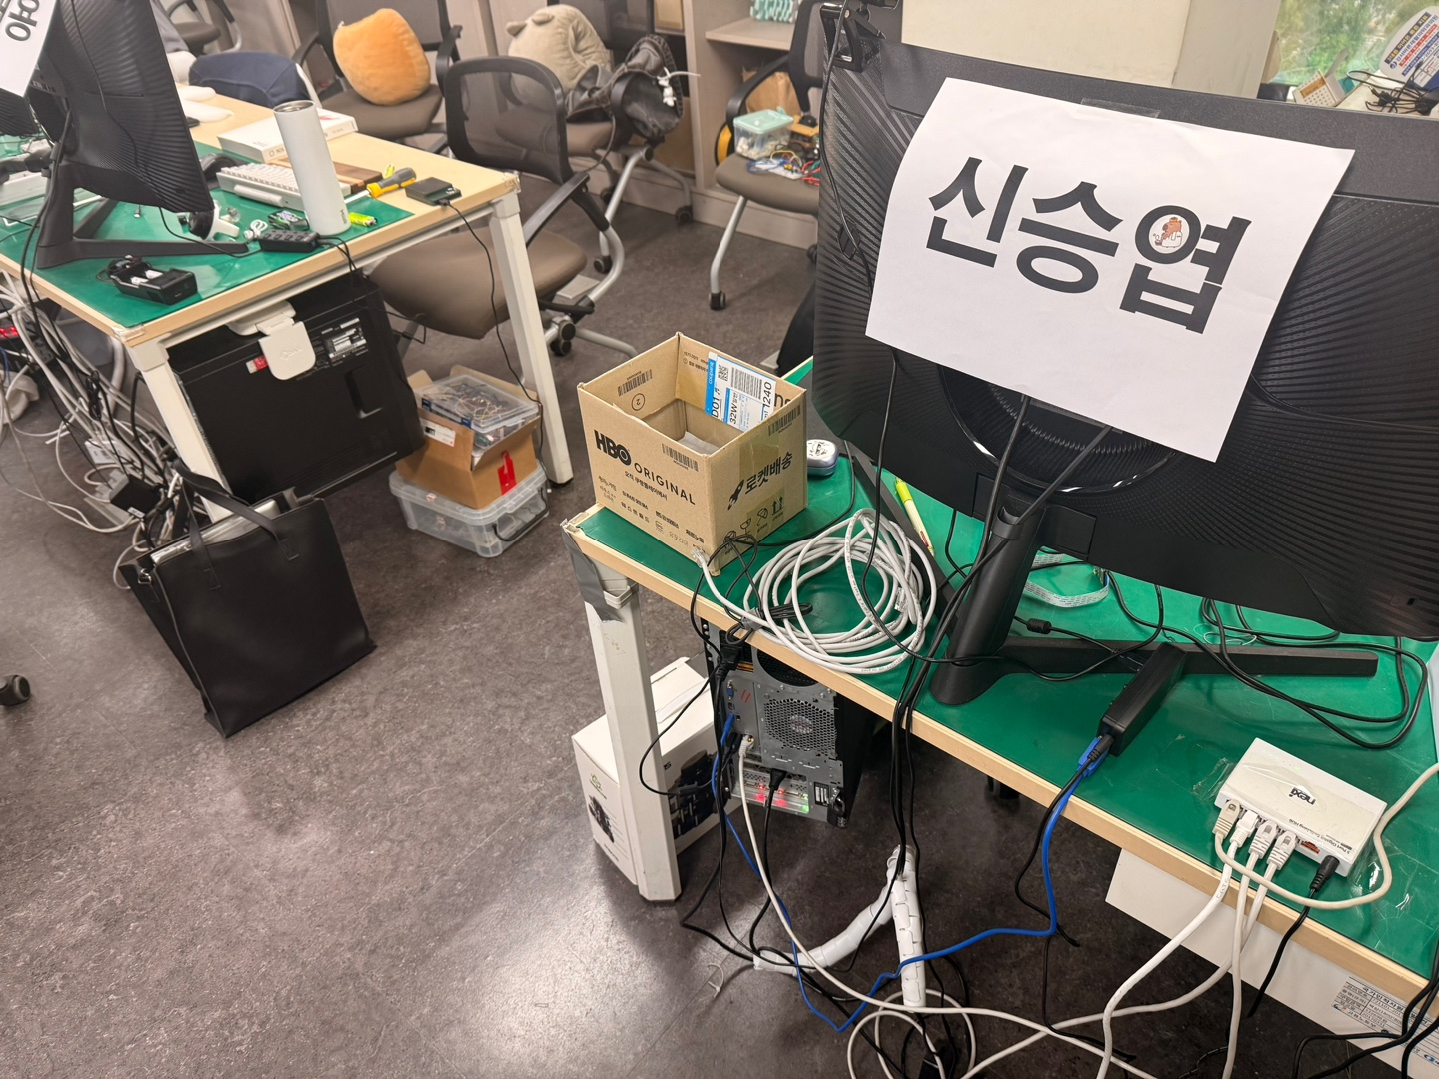
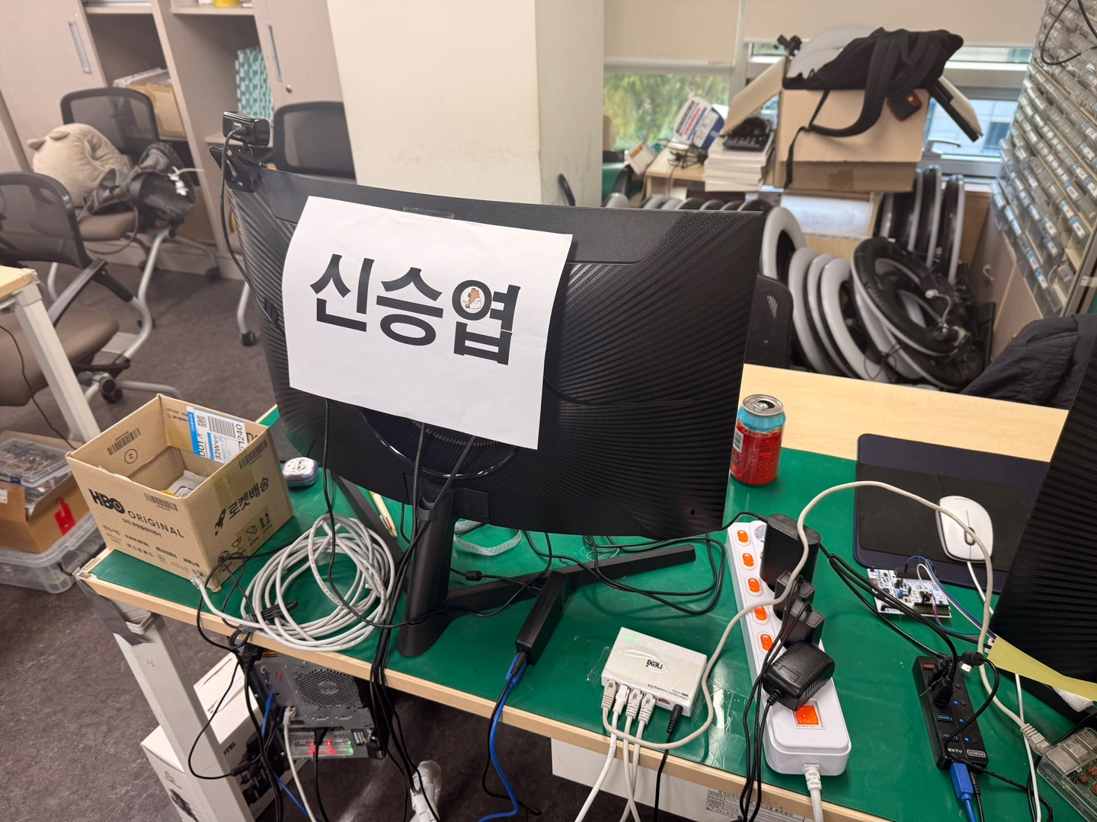
4. 구현
OpenCV Project
Intel_AI_Edge_Academy_7

Slide 8
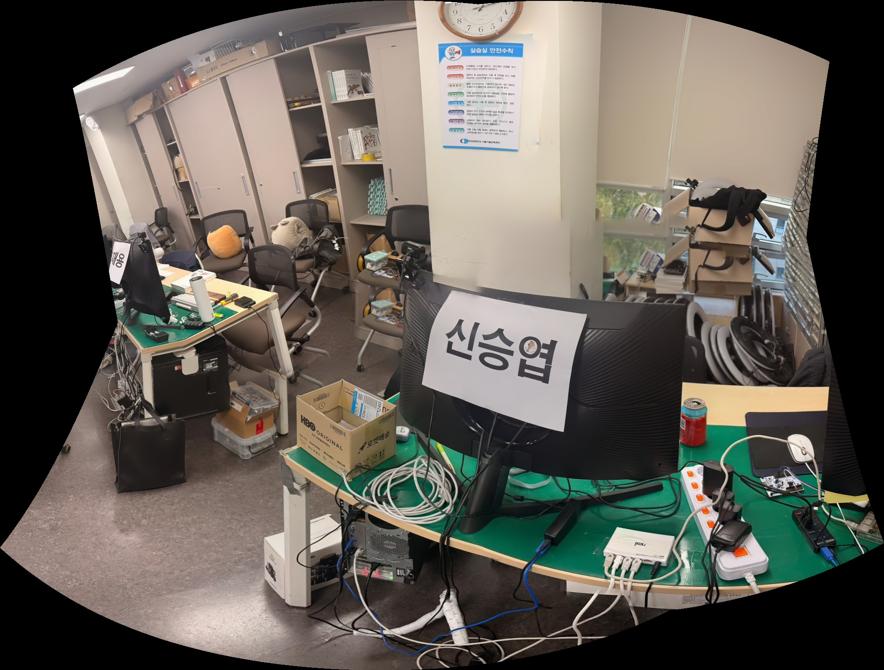
4. 구현
파노라마 이미지 왜곡 보정 Stitching - 호모그래피 계산 中
곡률/곡면을 투영해 이미지를 맞춤
- 데이터가 없는 검은 보더 발생
OpenCV Project
Intel_AI_Edge_Academy_7

Slide 9
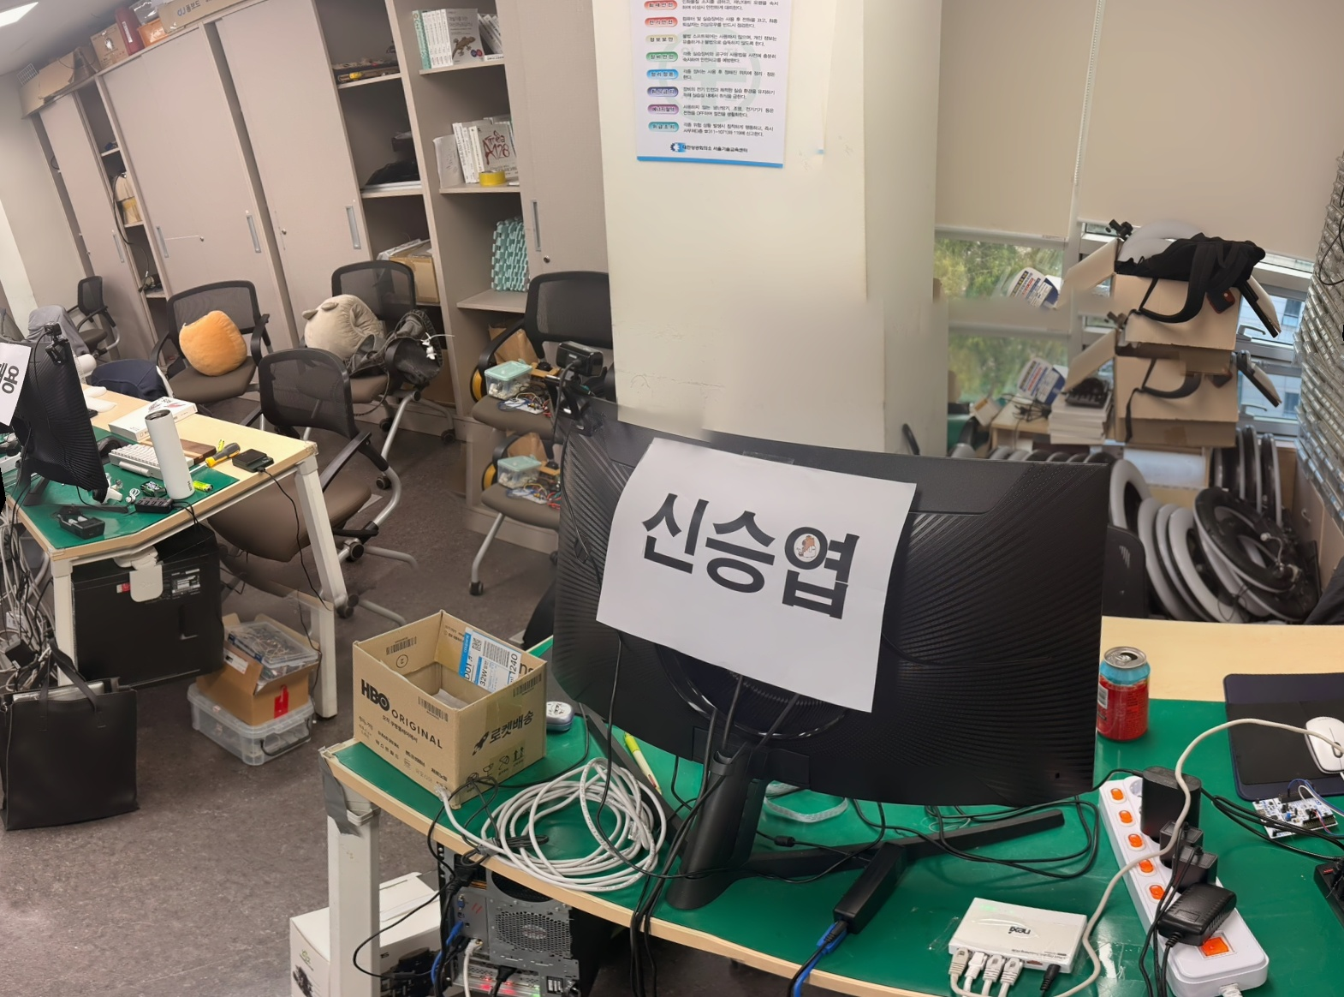
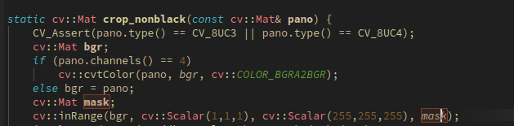
4. 구현
크롭 필터 적용
비어있지 않은 영역을 탐색
가장 큰 직사각형을 탐색
영역 제거, 유효 이미지 범위 추출
크롭 전
크롭 후
OpenCV Project
Intel_AI_Edge_Academy_7

Slide 10
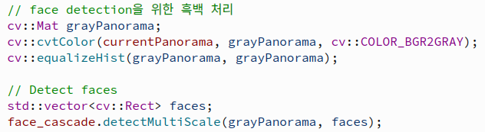

4. 구현
이미지 합성 - 캐릭터 프레임
전처리 - 이미지 흑백 처리(그레이스케일)
검출부 - Haar-like feature 기반 Cascade Classifier
후처리 - 검출된 얼굴 영역 cv::Rect형태의 벡터로 변환
모델 - 정면 얼굴 검출을 위한 사전 학습된 데이터
OpenCV Project
Intel_AI_Edge_Academy_7

Slide 11
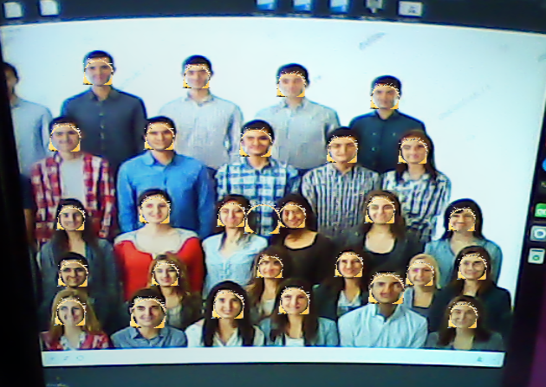
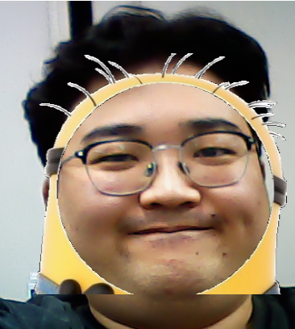
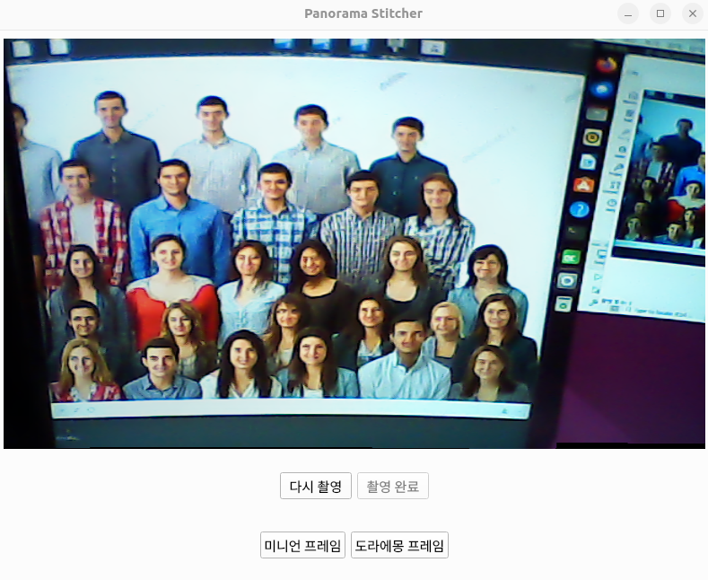
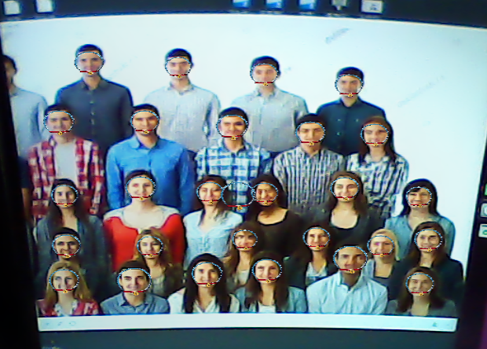
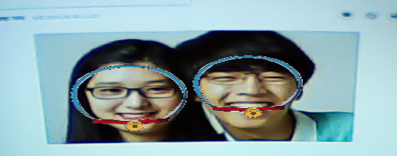
4. 구현
이미지 합성
미니언 합성
도라에몽 합성
OpenCV Project
Intel_AI_Edge_Academy_7

Slide 12
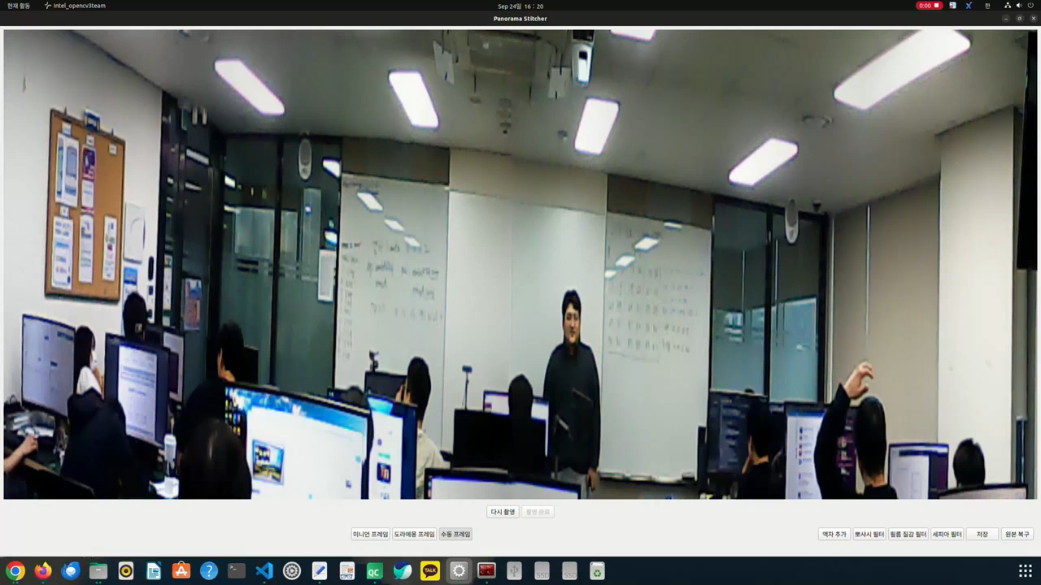
4. 구현
시연 영상
OpenCV Project
Intel_AI_Edge_Academy_7

Slide 13
5. 향후 계획
AI 기반 얼굴 인식 메커니즘 구축으로 안정적인 얼굴 검출 기대
딥러닝 기반 이미지 정렬 OR 움직임 보정 모델로 스티칭 품질 향상
OpenCV Project
Intel_AI_Edge_Academy_7

